Slide 1
Ma’ruza №4
Richagli mexanizmlarning kinematik analizi
Reja:
Kinematikani o`rganish usullari.
Mexanizmlarni turli xolatlardagi planlarini chizish
Tekis mexanizm bo’g’in nuqtalarining tezlik va tezlanishlarini topish
Kinematik diagrammalar yordamida mexanizmlar harakatini o`rganish.

Slide 2
Richagli mexanizmlar bir biri bilan V sinf kinematik juftlar orqali bog’langan richaglardan yoki sterjnlardan iborat. Richagli mexanizmlar qator afzalliklarga ega bo’lgani uchun texnikada keng qo’llaniladi. Chunki ularni ishlatish va tayyorlash oson, ishonchliligi yuqori va katta kuchlarni uzatishi mumkin. Bundan tashqari FIK yuqori, sababi ishqalanish kichikligi va juft elementlarining chidamliligi. Albatta kamchiliklardan holi emas kirish bo’g’in tekis harakat qilishiga qaramay chiqish bo’g’inni tekis harakat qilishiga erishib bo’lmaydi.

Slide 3
Elementar richagli mexanizmlar
To’rt sharnirli mexanizmlar
Aylangich sudiralgichli mexanizm
Kulisali mexanizm.

Slide 4
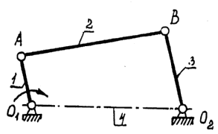
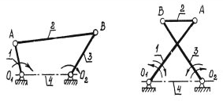
To’rt sharnirli mexanizmlar

Slide 5

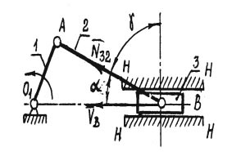
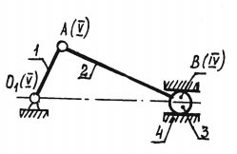

Aylangich sudiralgichli mexanizm

Slide 6

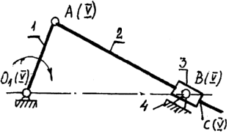
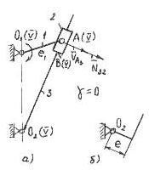
Kulisali mexanizm.
Tebranma toshli kulisali mexanizm.

Slide 7
Tekislikda bo’g’inlarning harakat turlari
Tekis parallel-murakkab
aylanma
ilgarilanma
Shatun, tosh
Krivoship, koromislo
Sirpanuvchi (polzun), turtkich

Slide 8
Kinematik taxlilning asosiy vazifalari quydagilardir
Bo’g’inlarning holati va ularga tegishli nuqtalarning trayektiriyalarini aniqlash.
Ayrim nuqtalarning chiziqli va burchak tezliklarini aniqlash.
Ayrim nuqtalarning chiziqli va burchak tezlanishlarini aniqlash.

Slide 9
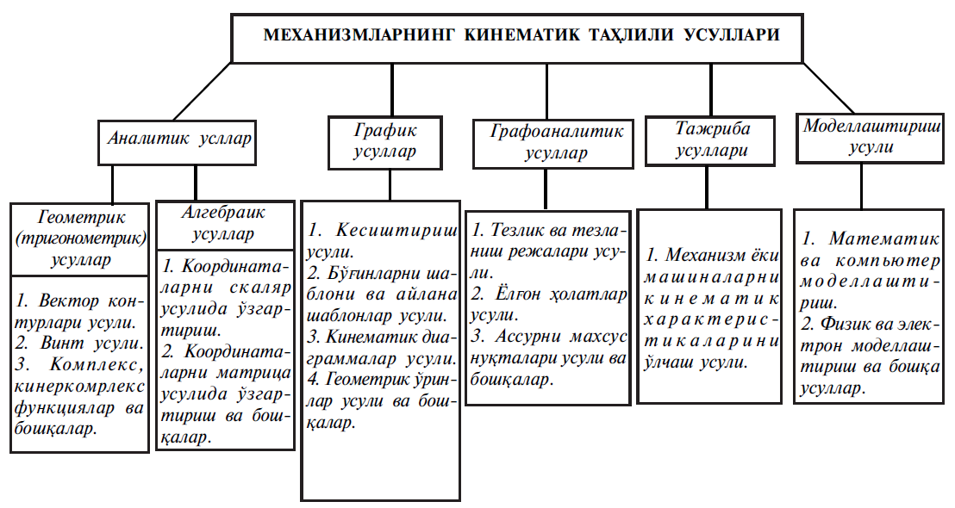

Slide 10
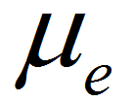
Mexanizmlarning kinematik sxemasini chizish uchun uzunlik masshtabi tanlab olinadi va u asosida chiziladi.
Xaqiqiy uzunlikni chizmadagi uzunlikka nisbati uzunlik masshtabi deyiladi.

Slide 11
MEXANIZMLARNING TURLI XOLATLARDAGI PLANLARINI TUZISH

Slide 12
Tekislikda aylanuvchi mexanizm bo’g’in nuqtalarining tezlik va tezlanishlarini topish.

Slide 14
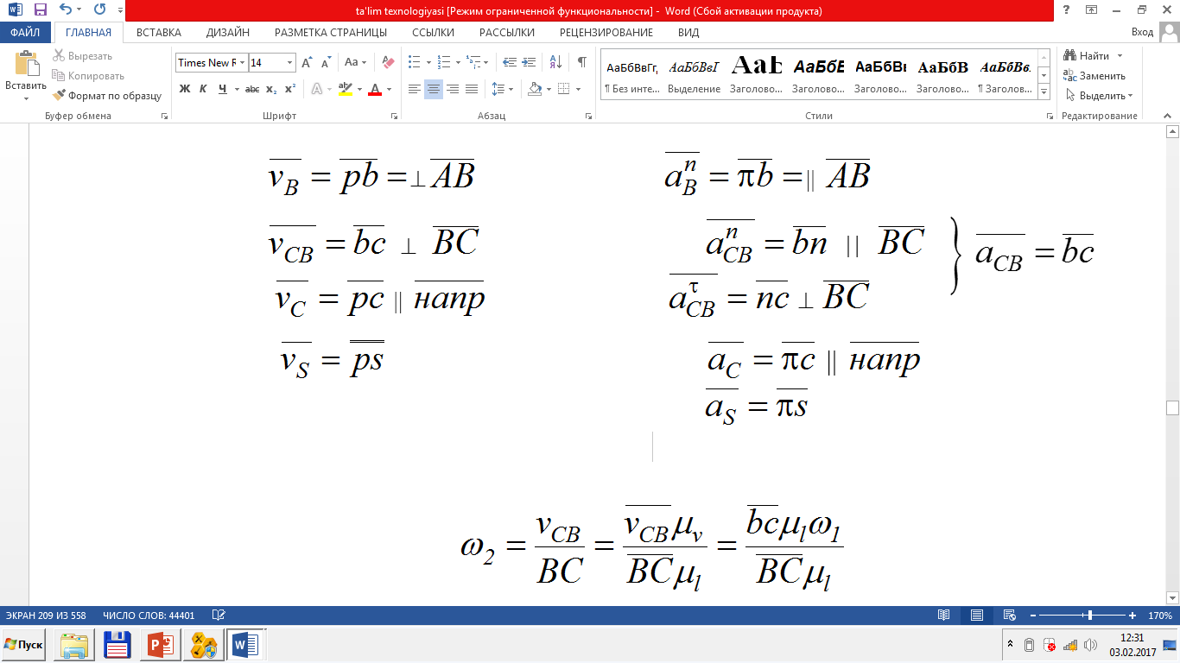

Slide 16
Vektor tenglama tuzamiz

Slide 17
Vektor tenglama tuzamiz

Slide 18
Vektor tenglama tuzamiz

Slide 19
A nnuqtaning tezligni O₁A ga perpendikulyar va aylanish tomoniga yo’nalgan. Tezliklar planini qutbini tanlab olib undan pa kesmani O₁A ga perpindilulyar qilib o’tkazamiz. Kesma pa A n. tezligini ifodalaydigan chizmadagi vektor uzunligi, uning uzunligi ixtiyoriy tanlab olinadi Pa = 50 mm ( 30 – 70 tavsiya etiladi).

Slide 20
Tezliklar plani

Slide 21
Tezliklar planidan foydalanib har qanday nuqtaning tezligini aniqlash mumkin

Slide 22
Tezliklar planlarining tasviriy hossalari.
Tezliklar planning qutb tezligi nolga teng bo’lgan nuqtalarini tasvirlaydi.
Qutbda boshlanadigan vektorlar absolyut tezliklarni ifodalaydi.
Absolyut tezliklar uchlarini tutashtiradigan vektorlar nisbiy tezliklarni ifodalaydi.

Slide 23
Tezlanishlar planini qurish.
Tezliklar mexanizmda tezlik plani yordamida topilsa, tezlanishlar mexanizmida tezlanishlar plani yordamida topiladi. Tezlanish plani – bu nuqtaning absolyut va nisbiy tezlanish vektoridan qurilgan ko’pburchakdir.

Slide 24
Tezlanish vektor tenglamalari

Slide 25
Normal tezlanishlarni xisoblab topamiz

Slide 26
Tezlanishlar palnini masshtabi:

Slide 27
Shu tezlanishlarni ifodalaydigan chizmadagi uzunliklar:

Slide 28
Tezlanishlar plani

Slide 29
Tezlanishlarning son qiymatlari:

Slide 30
Bo’g’inlarning burchak tezlanishlari:

Slide 31
Tezlanishlar planining tasviriy hossalari.
Tezlanishlar planining π qutbida boshini olgan kesmalar nuqtalarining absolyut tezlanishlarini tasvirlaydi.
Absolyut tezlanishlarning uchlarini tutashtiradigan kesmalar nuqtalarining nisbiy tezlanishlarini ifodalaydi.
Planlar qutbi tezlanishlari nolga teng bo’lgan nuqtalarini tasvirlaydi.

Slide 32
Kinematik diagrammalar.
Yo’l diagrammalari berk trayektoriyalar bo’yicha harakat qilayotgan nuqtalar uchun quriladi. Oraliq diagrammalari harakat qaytar qilayotgan nuqtalar uchun quriladi, masalan B nuqta uchun , Ko’chish diagrammalari Belgilangan trayektoriyalarning tegishli kesimlarni ulash yo’li bilan quriladi.

Slide 33
Vaqt masshtabi
Bu erda
T – krivoshipning bir aylana vaqti, bir sikil davri.
X – krivoshipning bir aylanish vaqtiga to’g’ri keladigan absisa o’qi bo’yicha kesma uzunligi

Slide 34
Diagramma masshtabini hisoblaymiz.
- maksimal oraliqning haqiqy miqdori.
qabul qilingan maksimal ordinate uzunligi

Slide 35
Diagramma ordinatalarining qiymatlari.

Slide 37
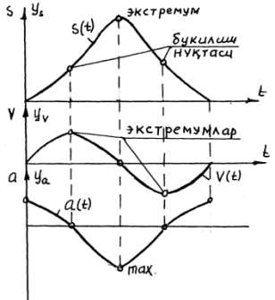

Slide 38
Tezlik va tezlanish diagrammasining masshtabi
- tezliklar diagrammasining masshtabi,
- bir interval vaqt uzunligi
- ortirmani o’zgartisrish koeffitsenti
- ko’chish masshtabi
- vaqt masshtabi

Slide 39
Beshikdan to qabrgacha ilm izla.

